Slide 1
软件部分完成的功能：
（1）机器的定位
（2）机器循迹标的创建与检测
（3）将上述信息与电控部分通讯
视觉处理难点：
1)视角变化：同一物体，摄像头可以从多个角度来展现;
2)大小变化：物体可视的大小通常是会变化的(不仅是在图片中，在真实世界中大小也是由变化的);
3)形变：很多东西的形状并非一成不变，会有很大变化;
4)遮挡：目标物体可能被遮挡。有时候只有物体的一部分(可以小到几个像素)是可见的;
5)光照条件：在像素层面上，光照的影响非常大;
6)背景干扰：物体可能混入背景之中，使之难以被辨认;

Slide 2
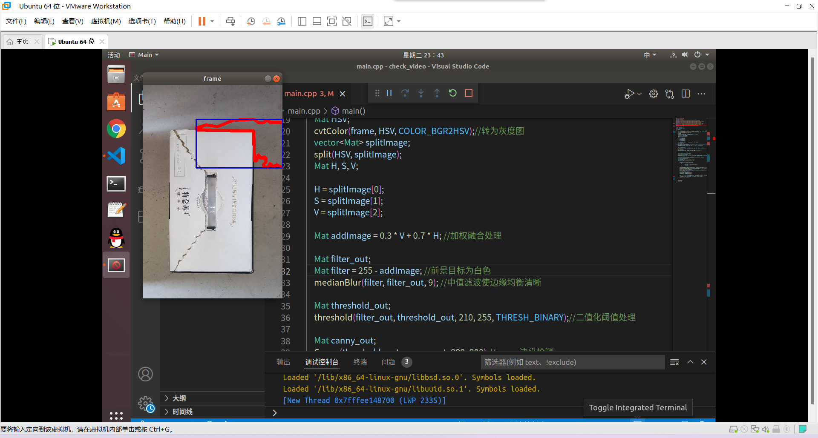
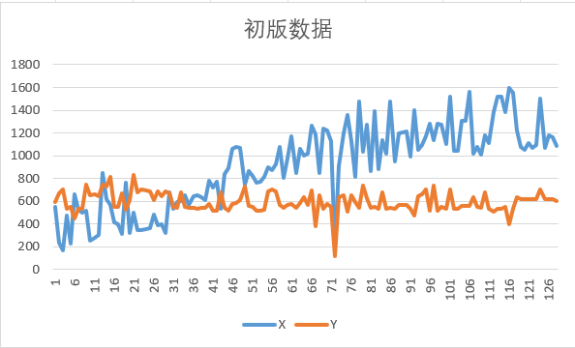
在初版方案中，我们采用传统的图片处理方式，但是受到光线影响较大,如图所示，识别牛奶箱的框偏差较大
下图为每帧图片X坐标与Y坐标的关系，可以看出误差很大

Slide 3
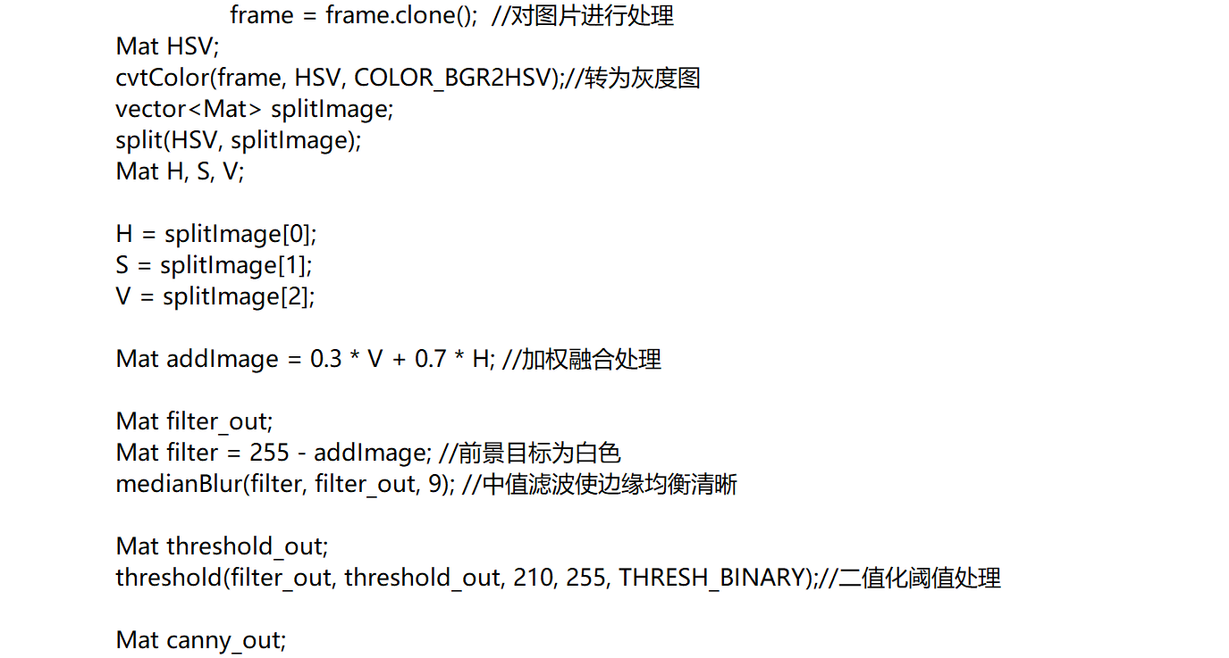
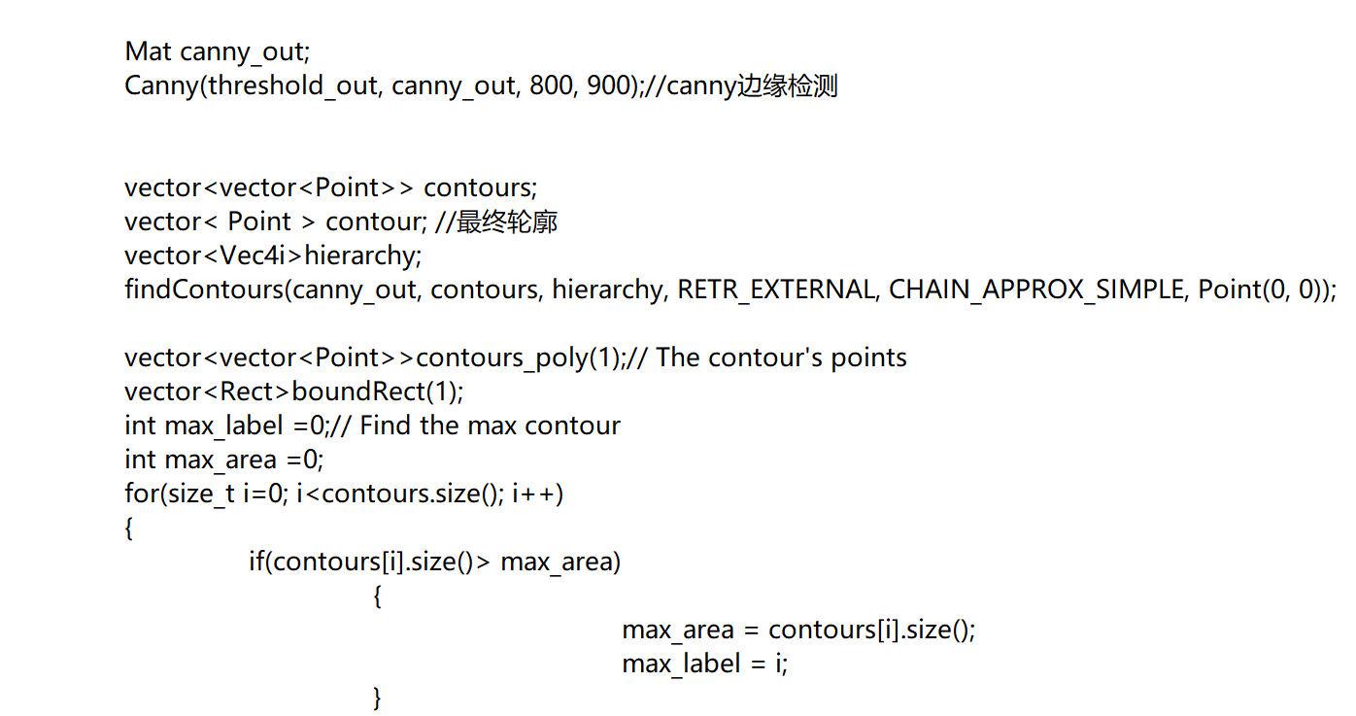
以下是部分主要处理代码：

Slide 4
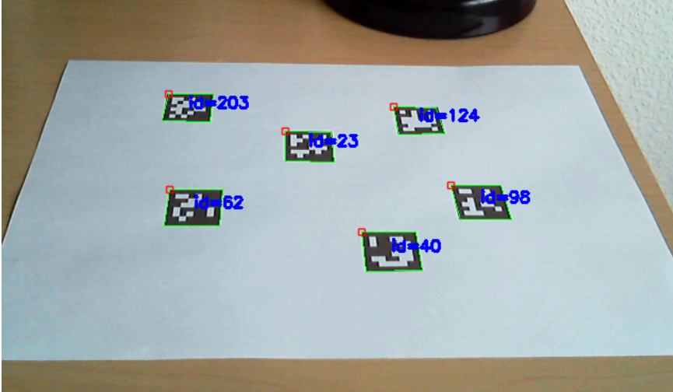
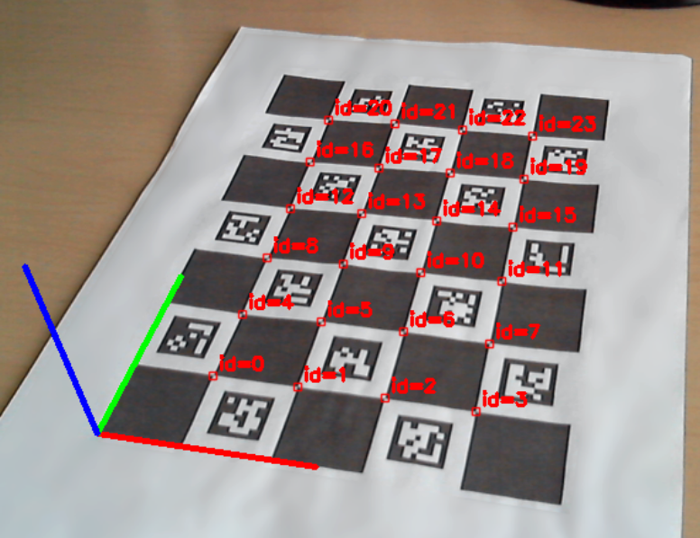
在最终方案中，我们采用opencv库自带的aruco模块，aruco标记其实就是一种编码，由于单个aruco标记就可以提供足够的对应关系，例如有四个明显的角点及内部的二进制编码，所以aruco标记被广泛用来增加从二维世界映射到三维世界时的信息量，便于发现二维世界与三维世界之间的投影关系，从而实现姿态估计、相机矫正等等应用。
该模块无需对图片进行额外的处理即可得到较好的识别效果：
可以发现，每个aruco对于一个id，这样就可以识别不同信息

Slide 5
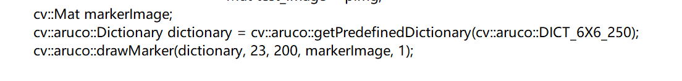
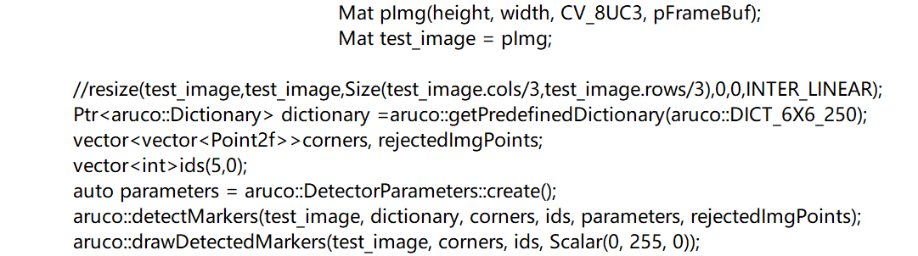
实现方法：
（1）使用字典创建Marker
（2）根据字典识别Marker
（3）读取Marker的id以及四个顶点坐标信息
如下为部分代码：
使用官方字典生成Marker
使用官方字典识别Marker

Slide 6
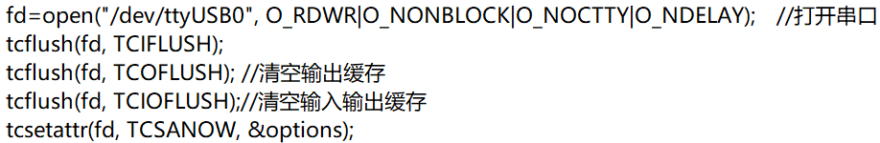

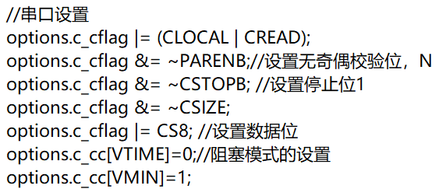

串口通信实现方法：
1.打开串口并清除之前录入的数据的缓存，来实现接下来后续代码的写入。
此部分代码如下：
2.设置串口波特率然后与stm32板上设置的波特率相匹配，再把其他与串口通信相关的设置都调整到和stm32的设置相匹配，同时激活新配置。
此部分代码如下：

Slide 7

3.最后直接把要写入的数据通过函数写入即可。
此部分代码如下：

